Slide 1
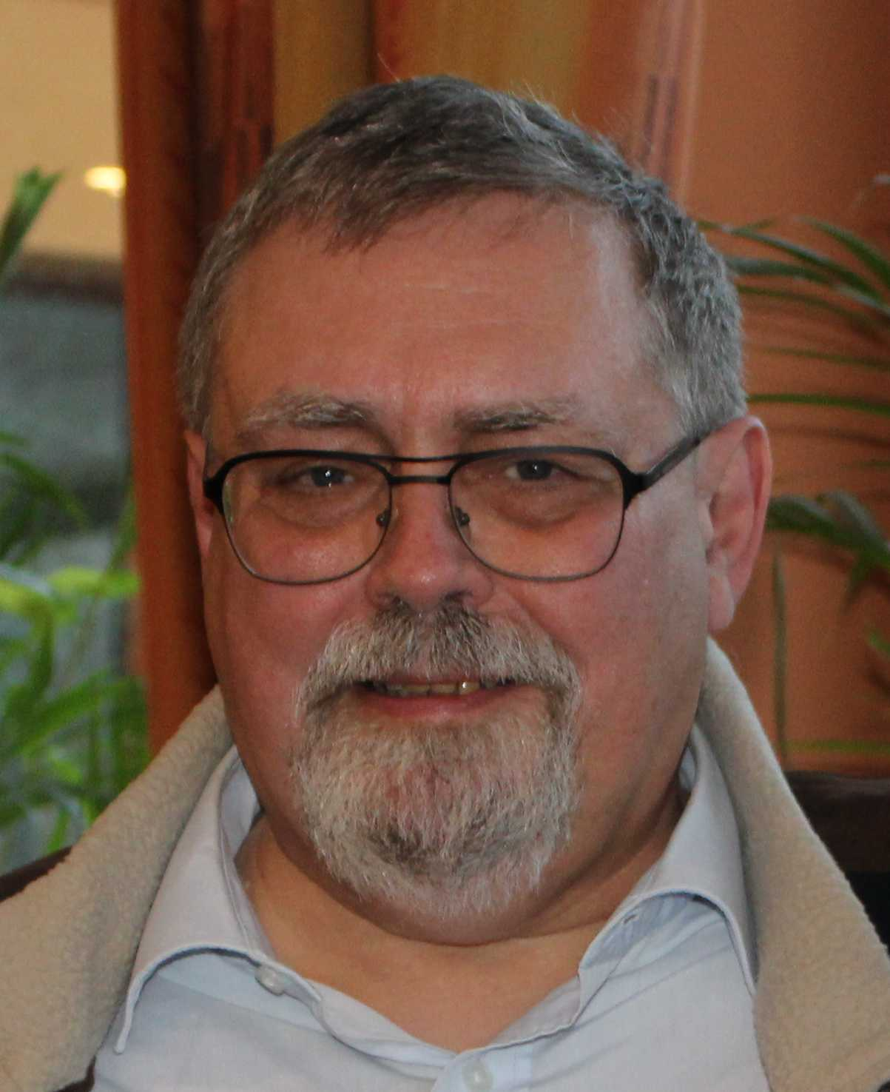
Paleoantropologie 2
Doc. Václav Vančata
Antropologický ústav PřF MU Brno

Slide 2
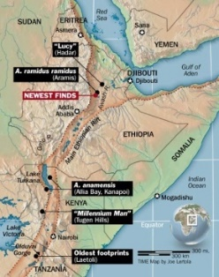
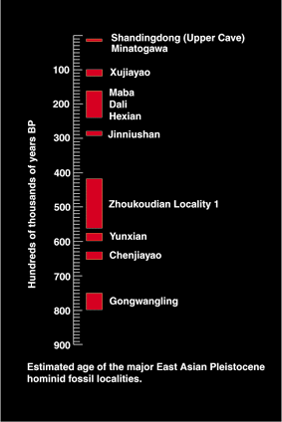
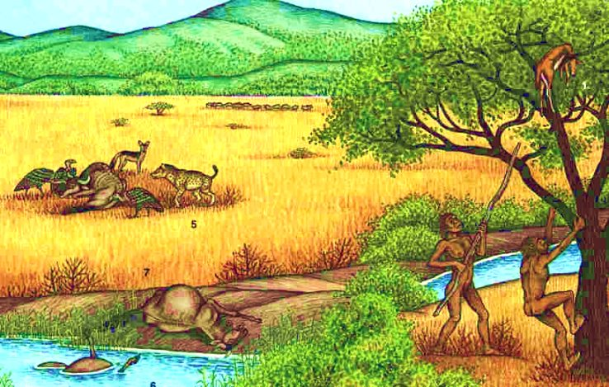
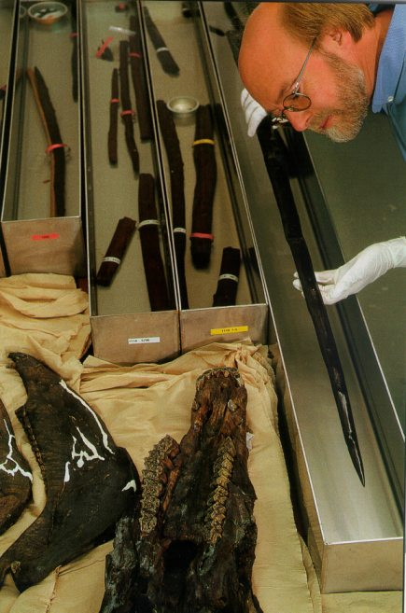
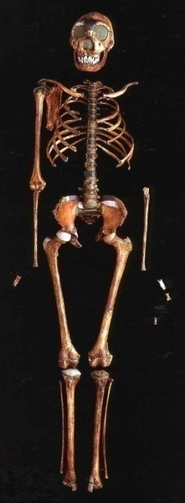
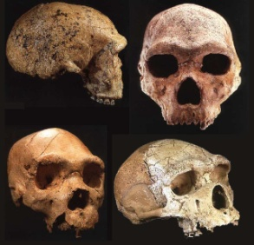
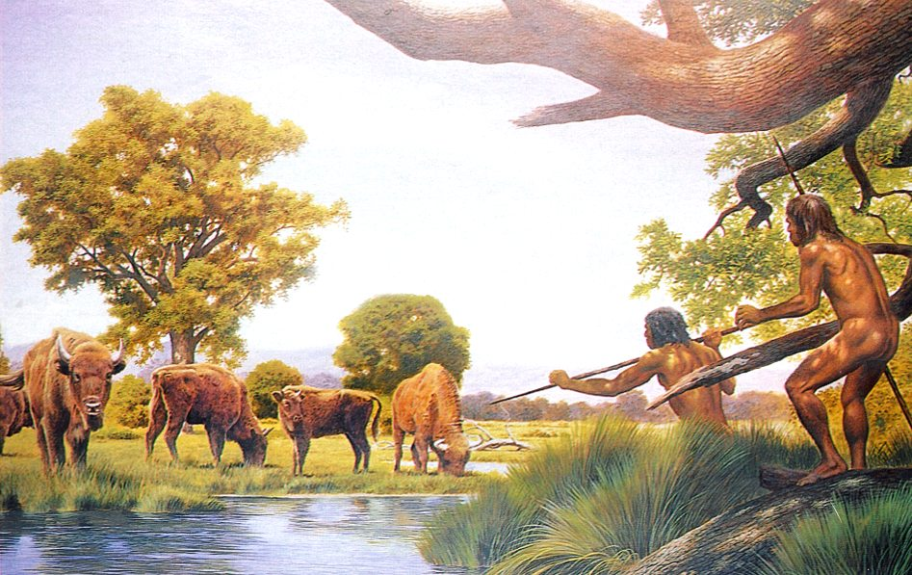
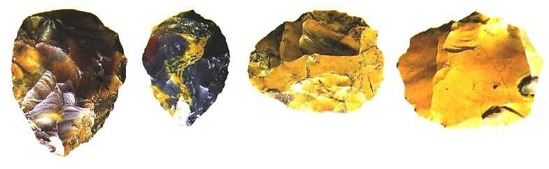
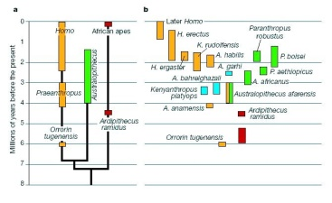
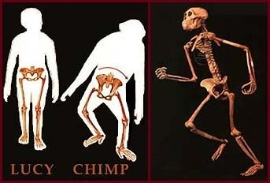
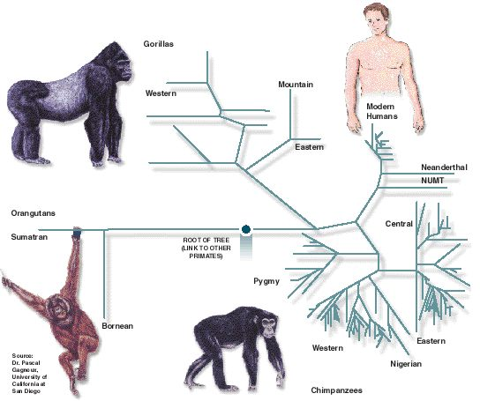
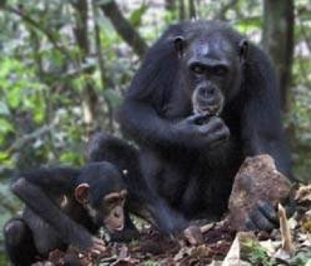
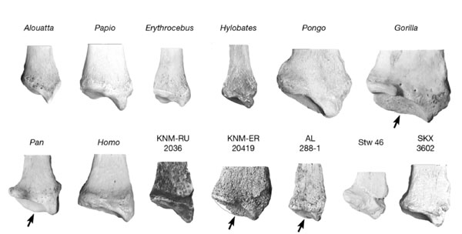
Evoluční antropologie – syntéza
Russel Tuttle, Karl W. Butzer and Bennett Blumenberg - Darwin's Apes, Dental Apes, and the Descent of Man: Normal Science in Evolutionary Anthropology - Current Anthropology 1974

Slide 3
Cíle současné paleoantropologie a metody
Hlavním cílem současné paleoantropologie není pouhý popis jednotlivých nálezů,
ale snaha po komplexním výzkumu, který je schopen poskytnout informace o způsobu života pravěkých populací, jejich ekologie, způsobu života i jejich genomu.
Tomu musí odpovídat i příslušné metody datování, popisu a analýzy prostředí i genomu

Slide 4
Metody studia evoluce primátů
Doklady o evoluci hominidů můžeme rozdělit na:
1) doklady přímé, tedy fosilizované zbytky těla hominidů a jejich produkty,
2) doklady nepřímé, tedy takové, které získáváme výzkumem současných populací lidí i non-humánních primátů,
3) doklady teoretické, které získáváme teoretickou analýzou paleontologického i neontologického materiálu.

Slide 5
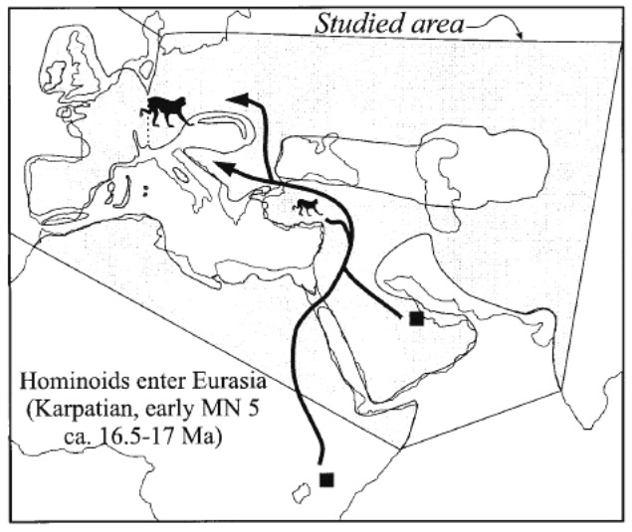
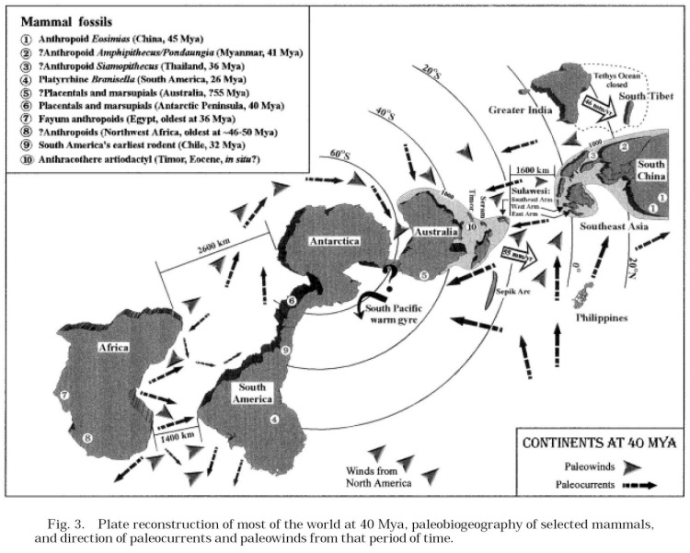
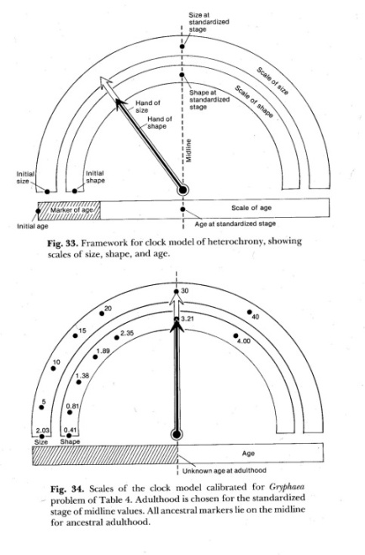
Teoretické metody - příklady

Slide 6
Metody analýzy fosilního materiálu
Morfoskopická analýza
  můžeme využít moderní technologie
Morfometrická analýza
  Moderní přístupy - 3D modely, automatizace
Analýza DNA
  mtDNA, jaderná DNA –degradace a kontaminace
Analýza chrupu a zubů –
  analýza skloviny a tempa prořezávání zubů
Paleoekologická analýza
Fylogenetická a systematická analýza

Slide 7
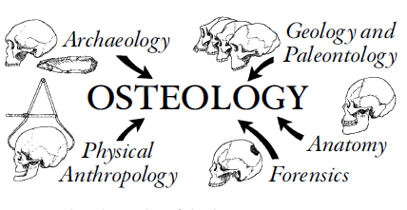
Odkud jsou fosilní skelety?

Slide 8
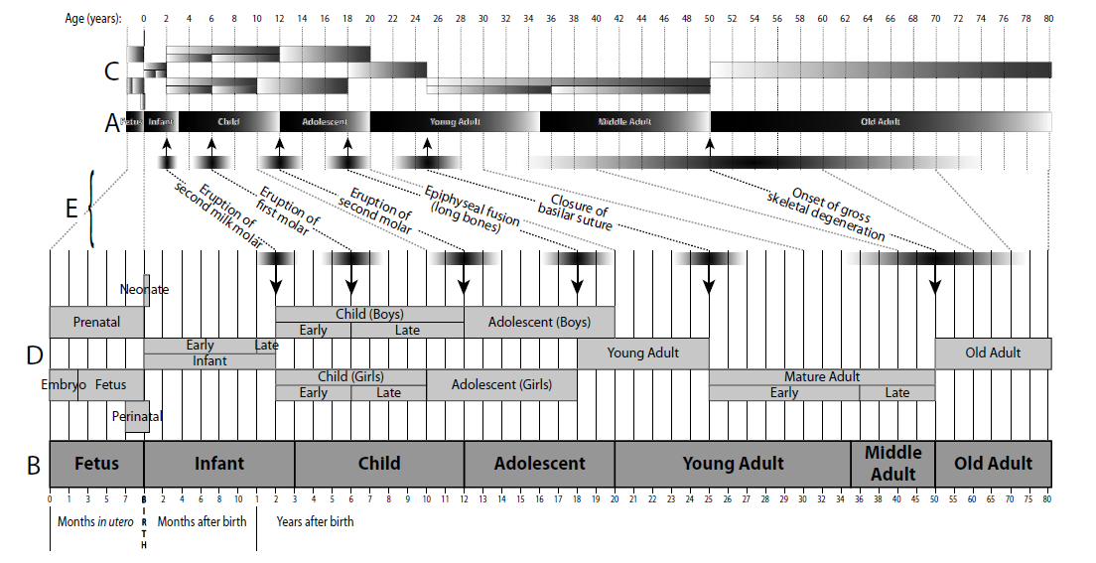
Určování věku

Slide 9
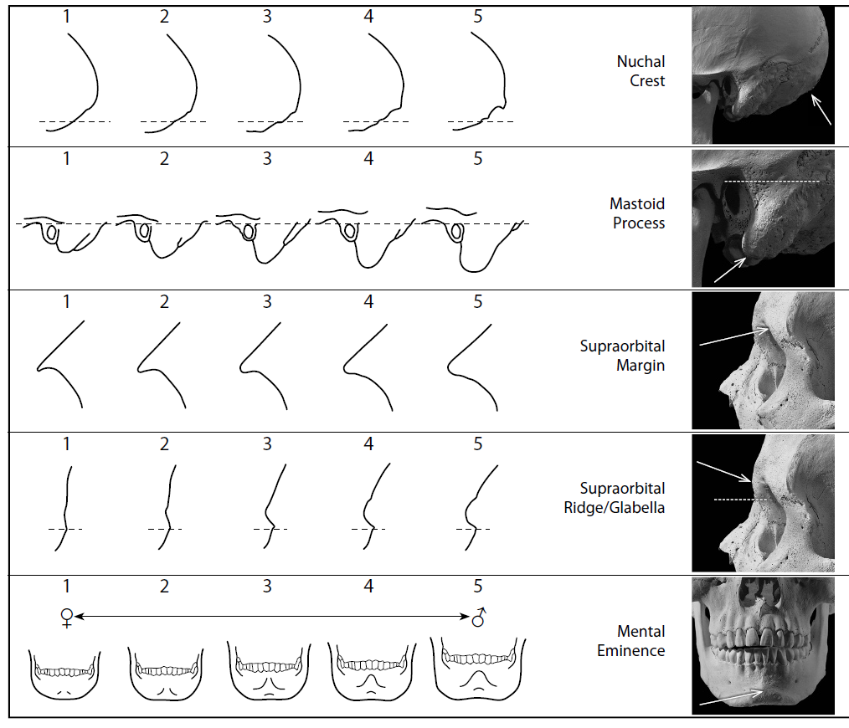
Určování věku pohlaví - lebka

Slide 10
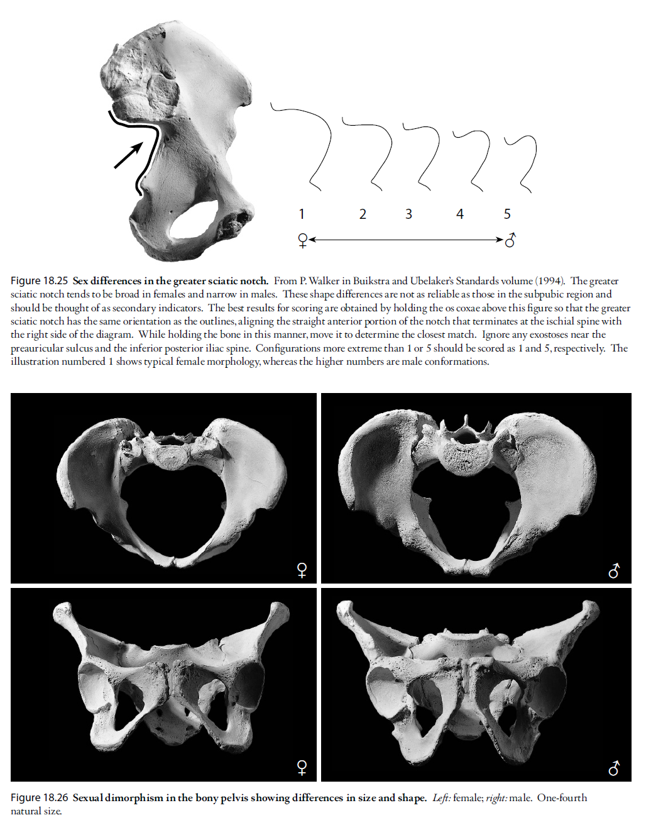
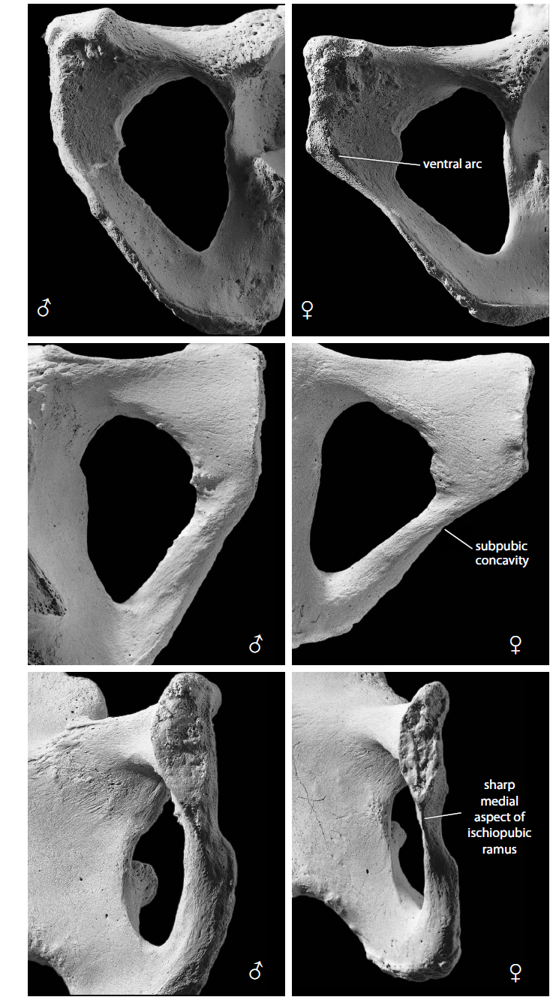
Určování věku pohlaví - pánev

Slide 11
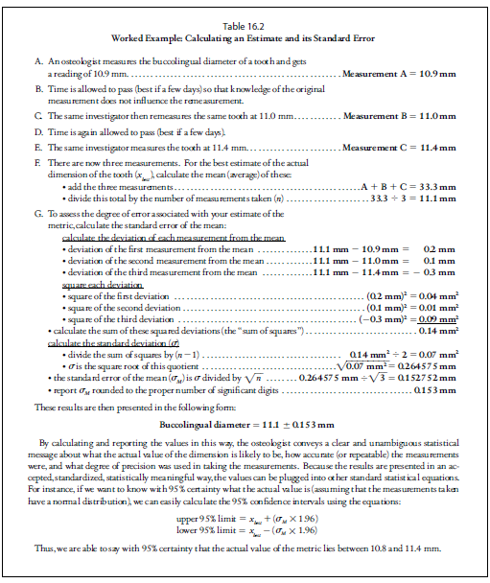
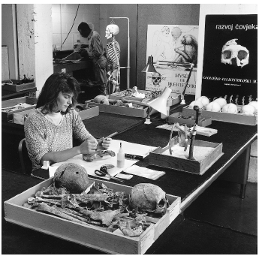
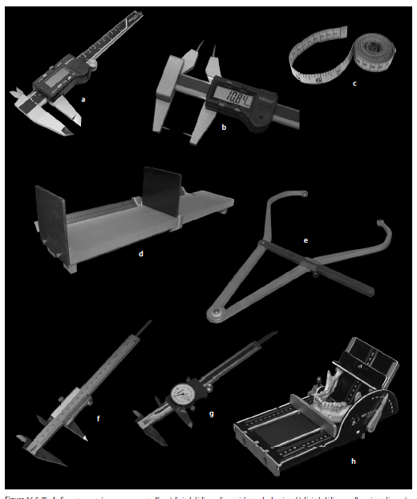

Slide 12
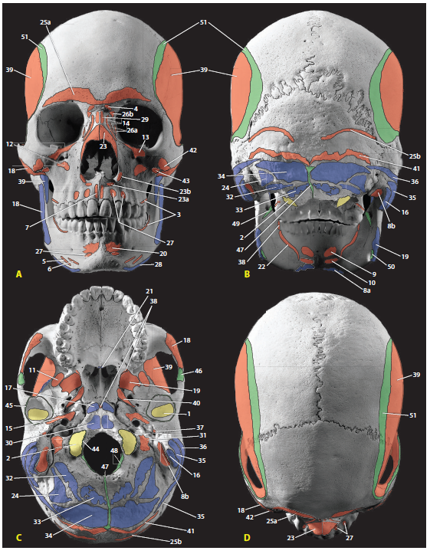
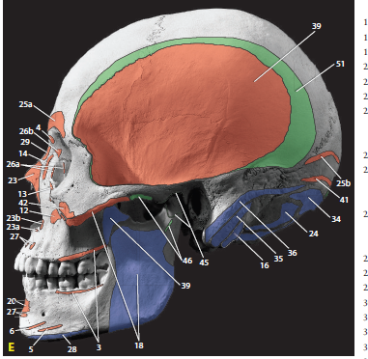
Kraniometrické body díky přísné standardizaci jsou potenciálně využitelné i v pokročilých zobrazovacích metodách

Slide 13
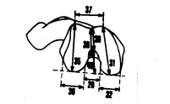
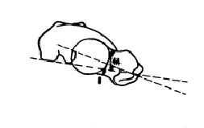
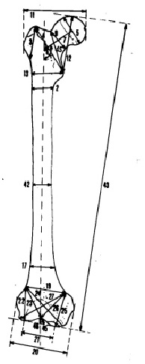
Orientace a standardizace polohy dlouhých kostí
Definované body díky přísné standardizaci jsou potenciálně využitelné i v pokročilých zobrazovacích metodách
Stanovení osy
dlouhé kosti

Slide 14
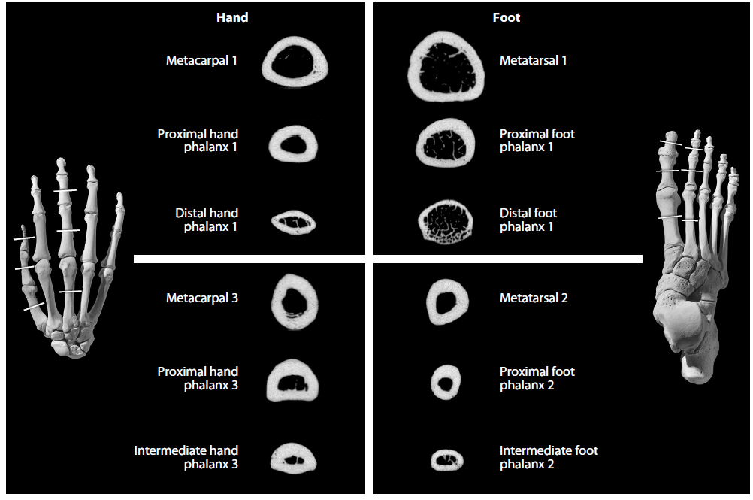
Měření průřezů a stavby kostí

Slide 15
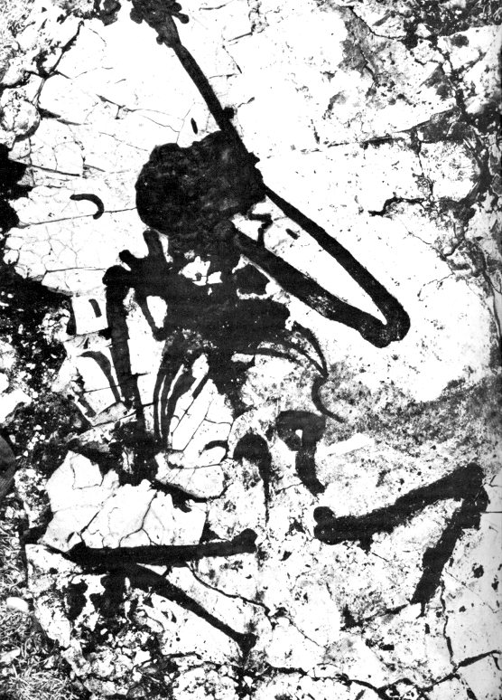
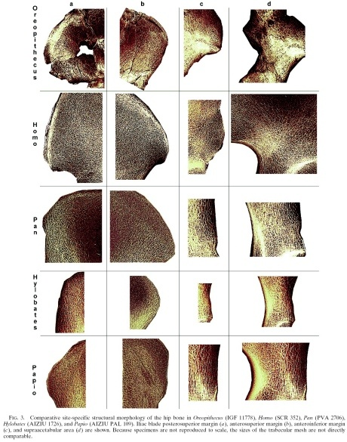
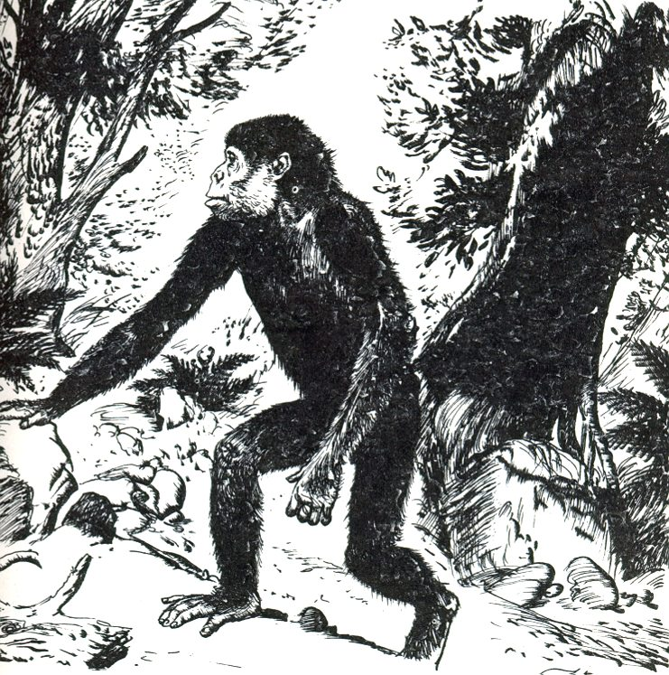
Oreopithecus – analýza trámčiny pánve

Slide 16
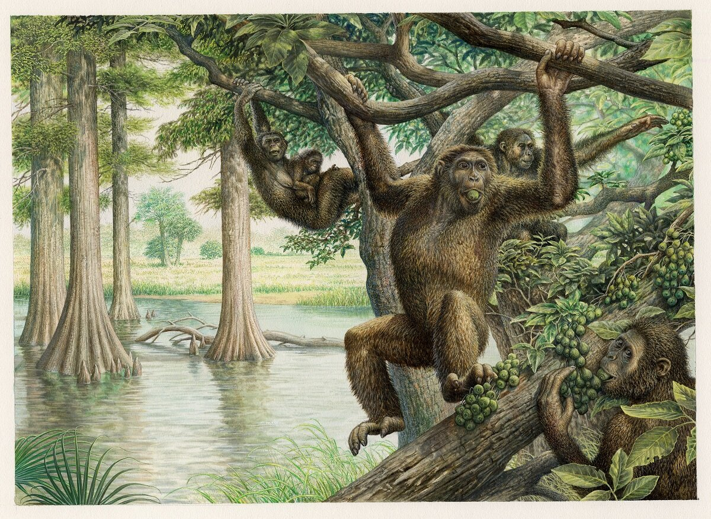
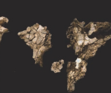
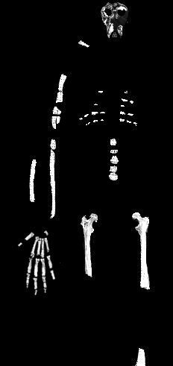
Dryopitéci – 3D analýza pánve – překvapivě nelidoopí

Slide 17
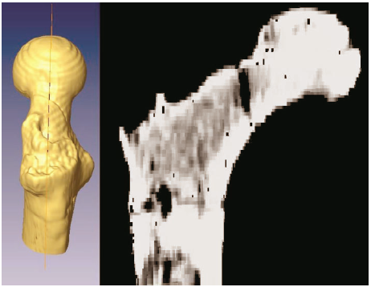
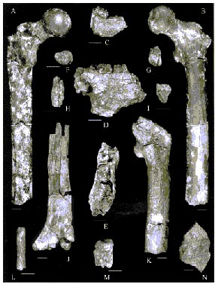
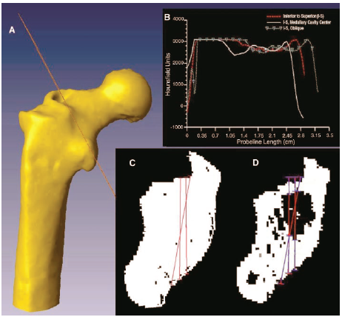
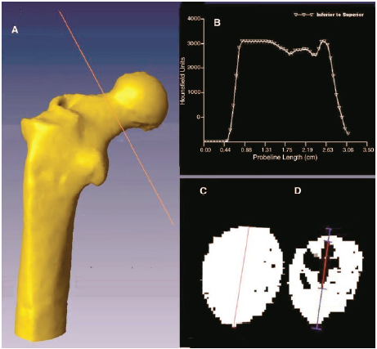
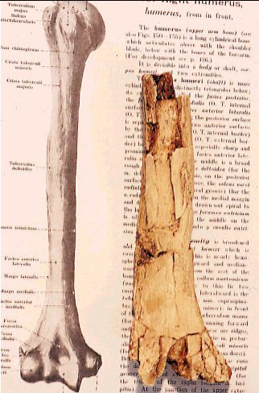
Analýza biomechanických vlastností femuru
Orrorin tugenensis

Slide 18
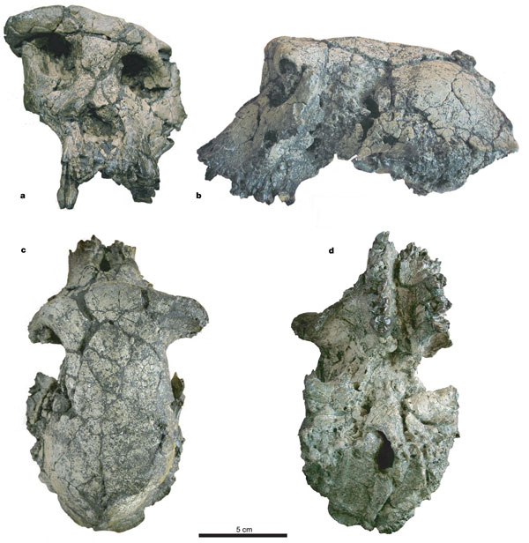
Sahelanthropus tchadensis – 3D rekonstrukce lebky

Slide 19
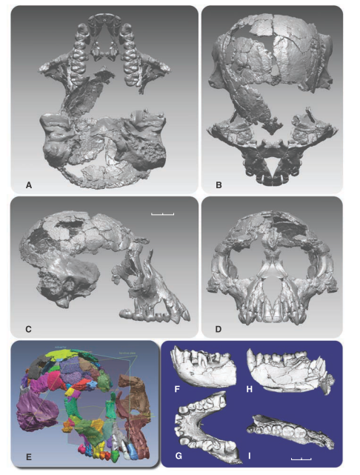
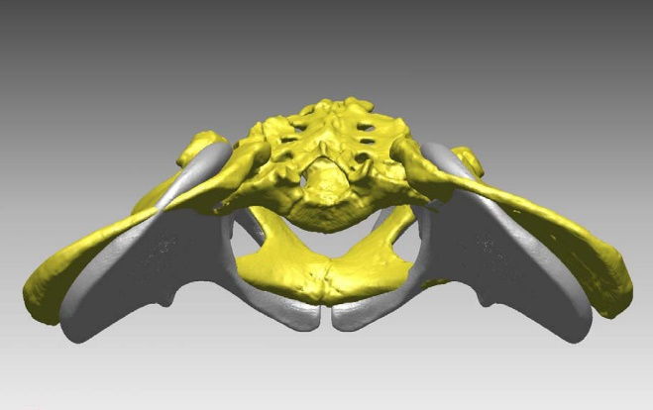
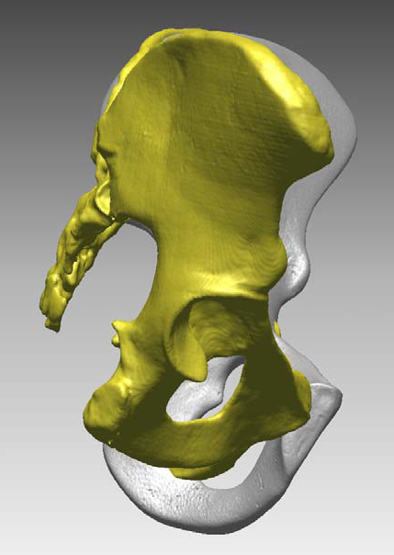
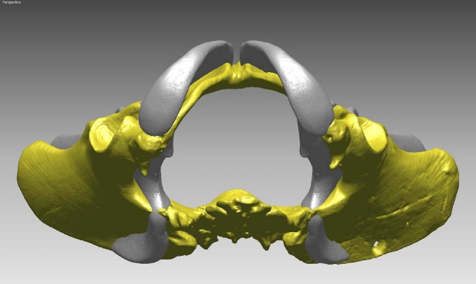
Skelet Ardipithecus ramidus – 3D rekonstrukce lebky a pánve

Slide 20
Anlýza tvaru lebky – neandrtálci vs. AMČ – Apidima

Slide 21
La Ferrasie 8 child 3D rekonstrukce dětského hrobu

Slide 22
Odhady výšky těla na základě metrických znaků dlouhých kostí

Slide 23
Odhady tělesné hmotnosti

Slide 24
Lidská tafonomie
Lidská tafonomie nijak odlišná od tafonomie paleontologické
Zejména v paleolitu jsou tafonomické metody prakticky metodami klasické paleontologie – navíc nálezy jsou často v kontextu zvířecích skeletů, které mohou i zpřesnit stratigrafii a datování
I lidský tafonom musí znát geologii naleziště, například kvůli povodním a sekundárním přemísťování koster, je nutné provést i paleontologickou/zooarcheologickou analýzu místa, kde byl skelet(y) nalezen(y)

Slide 25
Datování nálezů
Relativní datování - biostratigrafie
Relativní datování - paleomagnetismus
Absolutní datování vrstev - K-Ar, Ar-Ar - tufy
Absolutní datování vrstev - rozpad uranu ²³⁸U - fission-track
Absolutní datování vrstev - uranové řady
Absolutní datování
Uhlík ¹⁴C - organické látky
Absorbce nebo vyzařování elektronů v minerálech: termoluminiscence, kterou lze zkoumat objekty jednorázově, nebo elektronová spinová rezonance

Slide 26
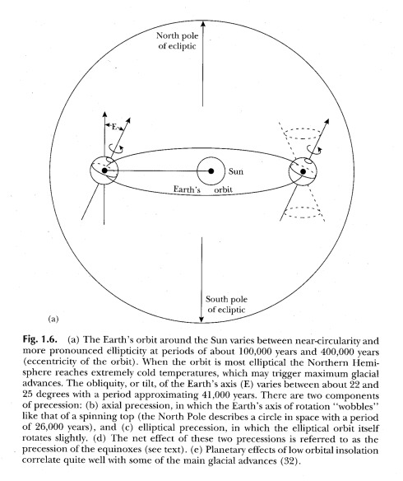
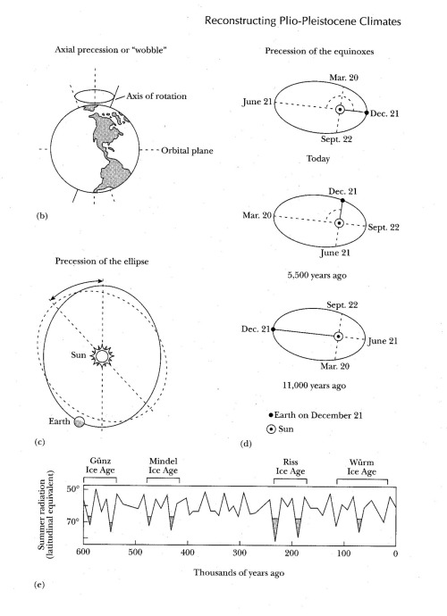
Globání faktory ovlivňující Zemi a evoluci
Průběch glaciací je ovlivněn střídáním
Dansgaard–Oeschger cyklů
D/O cycles – cyklus trvá zhruba 7 tisíc let
Heinrichových eventů
chladové pulsy během cyklů nebo mezi nimi

Slide 27
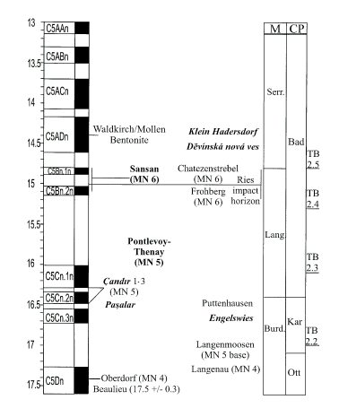
Biostratigrafie a paleomagnetismus
Mohou se využívat pouze srovnatelné lokality a regiony
Metody se kombinují
Pro kvartér se využívá standardů MIS – Marine isotope stages
Pro terciér se užívají podobné, ale složitější, standardy
Samy o sobě nejsou schopny určit čas, ale jsou schopny hodně vypovídat o ekologii a klimatických podmínkách

Slide 28

Uhlík ¹⁴C
Organické látky
přesnost maximálně do 100 000 let – v současné době umožňují nové metody velmi přesné datování do 60 tisíc let

Slide 29


K-Ar - Ar-Ar metody
Využívá rozpadu draslíku na argon nebo přeměnu isotopů Ar
datuje miliony až desítky milionů let
sopečné tufy

Slide 30

Absorbce nebo vyzařování elektronů v minerálech
Termoluminiscence - jednorázová metoda
Elektronová spinová rezonance – ESR
Tyto metody mohou být negativně ovlivněny vnějšími vlivy (např. délka a kvalita světla), které je obtížné přesně určit

Slide 31

Poměry isotopů kyslíku jako indikátory klimatických změn
Do atmosféry se odpařuje voda s „lehkým“ isotopem kyslíku
V ledovcích se usazuje voda s „těžkým“ isotopem kyslíku
V moři je směs vody s „těžkým“ a „lehkým“ isotopem kyslíku

Slide 32

Procesy glaciace a deglacializace
Glaciace znamená
  chlad a vodu v mírném pásu
  velké sucho v tropech
Deglacializace znamená
  Rozšíření zelených ekosystémů včetně pralesů mírného pásu
  Vznik tropických deštných pralesů a lesostepí v tropickém pásu

Slide 33


Slide 34

Analýza isotopů z kostí může pomoci při zjišťování ekologický parametrů pravěkých populací
Poměr stabilních C a N isotopů v kolagenech jasně ukazuje, že neandrtálci jedli převážně „červené“ netučné maso,
zatímco první lidé (AMČ) měli pestrou potravu, ve které byly také ryby

Slide 35
Metody paleogenetiky
Shutgun (brokovnicová) metoda pří­pravy DNA knihovny. Touto metodou jsou z fragmentů staro­bylé DNA „vystřelovány“ jednotlivé geny, které jsou pak inkorporovány do DNA knihovny. Vytváření knihovny má pak v souvislosti s kvalitou a složením detekovaných genů nahodilý charakter a efektivita této metody je detekování zhruba 50 % genomu.
Metoda jednoho vlákna (single strand method) byla použitá při sekvenování genomu denisovanů. Touto me­todou lze vytvořit geneticky relativně konzistentně uspořádané DNA knihov­ny. Efektivita detekování alel ze starobylé DNA je výrazně vyšší (až 80 %), ale dostatečně kompletní DNA knihovnu touto metodou bez pokročilých bioinformatických metod získat nelze.
Brokovnicovou metodu můžeme přirovnat k rybáři, který má spoustu udic, jimiž se snaží zjistit, jaké a jak velké ryby žijí v ryb­níce. Výsledek je závislý na náhodě, a proto může být výsledek zkreslený a neúplný, a tedy relativně méně efektivní. Metodu jednoho vlákna můžeme pak přirovnat k malíři, který vytvo­ří ideální polovinu obličeje a použije ji k vytvoření zcela symetrické druhé části. To je jedno vlák­no DNA vzniklé metodou jednoho vlákna, kterému schází mutace, které mohou být jenom na jednom vlákně DNA. Taková metoda je efektivní, ale charakteristické „rysy“ obličeje (DNA) mohou scházet.
Další pokrok přinášejí HT metody nové generace umožňující, zpravidla na základě využití jedné ze dvou výše uvedených metod, za pomo¬ci pokročilých bioinformatických metod vytváření velmi úplných DNA knihoven (resp. DNA, RNA a mt-DNA knihoven). Jako příklad můžeme uvést zmapování „celého genomu“ neandrtálců. HT metody dovolují vytvářet také „úplné“ knihovny a-RNA a a-mt-DNA. S takovými DNA a RNA knihovnami lze porovnávat genom pravěkých a současných populací a také hledat u současných populací genetické příměsi – admixtures.

Slide 36



Analýza DNA archaických forem Homo sapiens
Homo sapiens vzniká už před 800 tisíci lety

Slide 37




Analýza a-DNA neandrtálci a denisované

Slide 38



Možné křížení neandrtálců a děnisovanů na Altaji

Slide 39
Out of Africa model based on Australian aborigins genomics

Slide 40

Proteomická analýza – nový molekulárně biologický přístup
Sliny člověka, šimpanze, gorily a makaka

Slide 41

Současný pohled na evoluci primátů
Kombinace metod a metodologií
Morfologie, paleovědy a genetika
Schází přímé fosilní doklady – neumíme je zatím identifikovat

